Slide 1
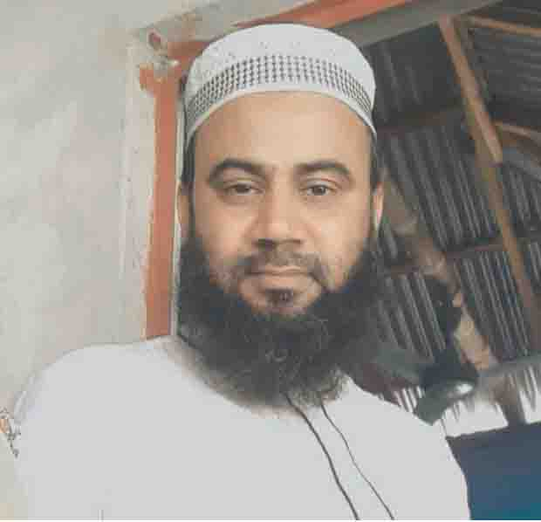
পরিচিতি মোঃ হারুন-অর-রশিদ সহকারি শিক্ষক(বি.এসসি) সাদুল্লাপুর কে.এম পাইলট সরকারি বালিকা উচ্চ বিদ্যালয় সাদুল্লাপুর,গাইবান্ধা। মোবাইলঃ ০১৭১৯৭০৭৬৬৬ ই-মেইলঃ haruntqi@gmail.com

Slide 2
কম্পিউটারের মৌলিক বিষয়াবলীঃ
কম্পিউটার কি?
উত্তরঃ কম্পিউটার শব্দটির সাধারন অর্থ হছে গনক
যন্ত্র।ল্যাটিন শব্দ কম্পিউটার থেকে ইংরেজি কম্পিউটার শব্দের উৎপত্তি।কম্পিউটারের সাহায্যে মুলত যোগ,বিয়ো্‌গ,ভাগ,গুন ইত্যাদি কাজ সম্পাদন করা যায়।

Slide 3
কম্পিউটারের ব্যবহার
১।দাপ্তরিক কাজে
২।ব্যাংকিংয়ের ক্ষেত্রে
৩।ব্যবসায় বানিজ্য
৪।কল কারখানায়
৫।প্রকাশনার কাজে
৬।সংবাদপত্রে
৭।চিকিৎসা বিজ্ঞান মহাকাশ গবেষণায়
৮।প্রতিরক্ষার কাজে
৯।বিমান চলাচল নিয়ন্ত্রনে
১০।শিক্ষা ক্ষেত্রে
১১।বিনোদনের কাজে
১২।আবহায়ার কাজে

Slide 4
কম্পিউটারের বিভিন্ন যন্ত্রাংশাদির পরিচিতি
ইনপুট ডিভাইসঃ
কম্পিউটারে কাজ করার জন্য যে সকল তথ্য প্রদান করা
হয় তাদের বলা হয় ইনপুট।কম্পিউটারে ইনপুট প্রদানের জন্য বিভিন্ন ধরনের যন্ত্র ব্যবহার করা হয়। এ সকল যন্ত্রকে বলা হয় ইনপুট ডিভাইস।

Slide 5
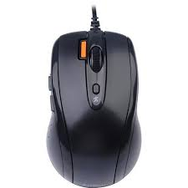
মাউস

Slide 6
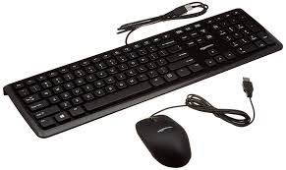
কি বোর্ড

Slide 7
আউটপুট ডিভাইসঃ
প্রক্রিয়াকরনের পর যে সকল যন্ত্রের সাহায্যে ফল পাওয়া যায় তাদেরকে বলা হয় আউটপুট ডিভাইস।

Slide 8
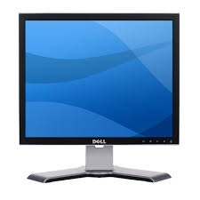
মনিটর

Slide 9
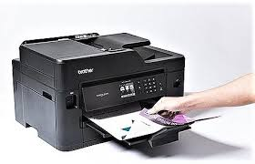
প্রিন্টার

